Slide 1
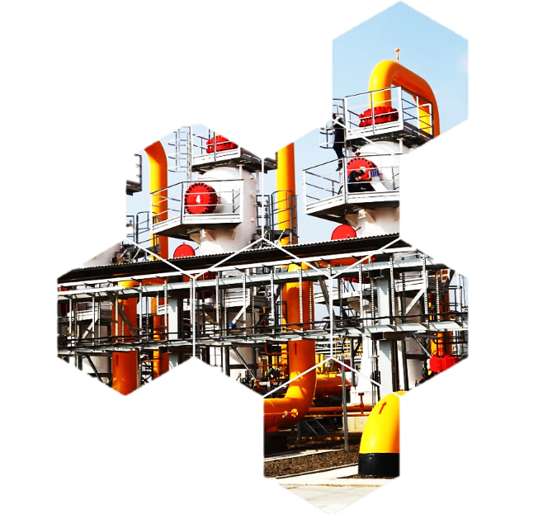

Применение технологий напыления и наплавки при ремонтах оборудования в разведке, бурении, добыче и переработке нефти и газа
Notes:
1
1
1
1
1
1

Slide 2










АО «Плакарт»
Направления деятельности:
В активе компании:
180 сотрудников
5 заводов покрытий (Москва, Набережные Челны, Пермь (2), Тюмень
4 мобильные (выездные) бригады
10 технологий газотермического напыления, 4 технологии наплавки
Более 1500 вариантов покрытий
Собственная лаборатория для проведения испытаний и тестов
Готовые решения
Оборудование и ЗИП
Технологии
Детали с покрытием
Порошки и проволока
2008 – Премия правительства РФ
2012 – Премия ОАО «Газпром» в области науки и техники
Заказчики:
2014 – 2020 – Рейтинг быстрорастущих компаний ТехУспех
2

Slide 3
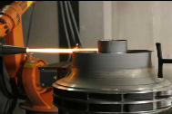
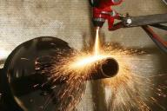
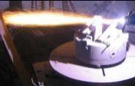
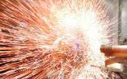
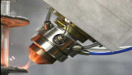
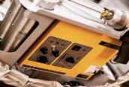
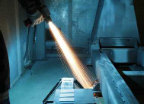
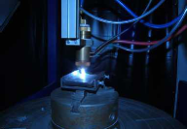
Технологии нанесения покрытий
Высокоскоростное газопламенное напыление
(до 9 скоростей звука)
Адгезия более 80МПа
Пористость 0,5%-1%
Нанесение карбидов, сплавов на основе железа, кобальта, никеля.
Плазменное напыление
Покрытия из керамики
Толщина 0,05 — 5мм
Нанесение на внутренние (диаметр от 50 мм) и внешние поверхности
Лазерная наплавка + лазерная закалка
Износостойкие покрытия с металлургической связью
Толщина 0,5 — 10мм или Упрочнение на глубину до 0,7 мм
Электродуговая металлизация
Протекторные покрытия на металлические конструкции большой площади
Толщина 0,15-3,0мм
Газопламенное напыление
Восстановление геометрии изношенных деталей 0,1 до 20 мм
Напыление баббита, цинка, алюминия, сталей и сплавов.
Детонационное напыление
Высококачественные покрытия на небольшие поверхности
Толщина 0,05 — 0,5 мм
Адгезия до 160 Мпа
Холодное динамическое напыление
Нанесение покрытий из пластичных материалов на небольшие площади
Плазменная порошковая наплавка
Наплавка твердых покрытий для защиты клапанов ДВС, стеклоформ, бурового инструмента
3

Slide 4
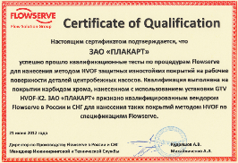
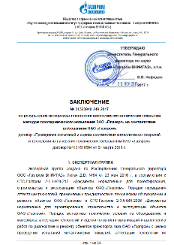
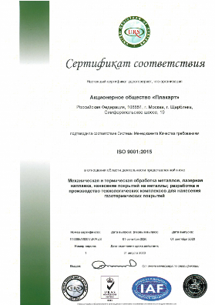
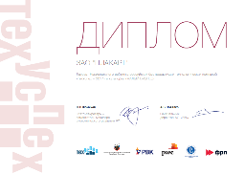
Покрытия Плакарт аккредитованы ведущими мировыми производителями оборудования
Производства Плакарт сертифицированы ИСО 9001
Покрытия Плакарт рекомендованы к применению на объектах ПАО «Газпром»
Плакарт признан уже 5 раз Рейтингом ТехУспех как быстроразвивающаяся компания
4
4
Notes:
4
4
4
4

Slide 5
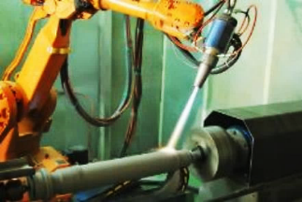
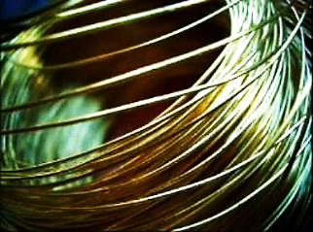
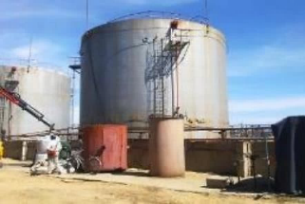
Газотермические технологии Плакарт -- напыление и наплавка покрытий при ремонте и восстановлении, защите оборудования
Защита от коррозии корпусов ПЭД ЭЦН, упрочнение втулок вала;
Защита от износа винтовых забойных двигателей (ВЗД);
Защита от износа резьбовых соединений (СБТ, НКТ);
Упрочнение и ремонт калибраторов/центраторов плазменной/лазерной наплавкой;
Защита от износа и восстановление гидроударных механизмов;
Упрочнение и ремонт плунжеров высокого давления, в том числе ГРП;
Упрочнение и ремонт пакеров ГРП;
Упрочнение и ремонт рабочих деталей запорной арматуры;
Антикоррозионная защита колонного и теплообменного оборудования;
Защита от коррозии резервуаров и металлоконструкций;
Восстановление лопаток колес компрессора и шеек валов;
Восстановление баббитовых подшипников.
5

Slide 6
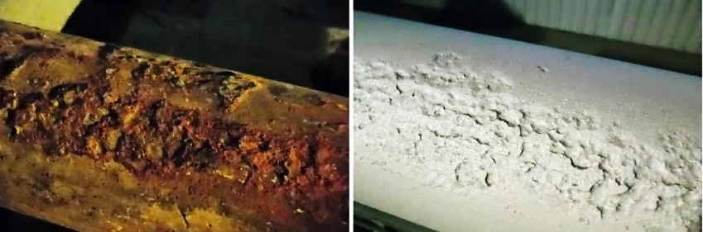





Ремонт рабочей поверхности корпусов ПЭД
В настоящее время на ремонтных базах скопилось большое количество ПЭД, забракованных из-за коррозии корпусов, при том, что по остальным параметрам, они являются рабочими.
Наш опыт работы с компаниями ОАО «Сургутнефтегаз», ООО «РН-Пурнефтегаз», ОАО «Самотлорнефтегаз», ЗАО «Ванкорнефть» и ОАО «Оренбургнефть» показывает, что при отсутствии сквозной коррозии ремонтные ПЭД с нанесенными методом высокоскоростного напыления покрытиями Плакарт могут применяться на скважинах без ограничений.
Корпус статора до выполнения ремонта
Корпус статора после выполнения ремонта и нанесения покрытия Плакарт
6
6
Notes:
6

Slide 7
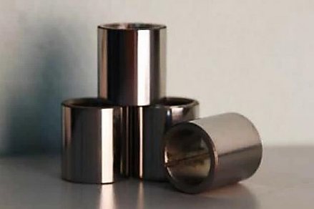

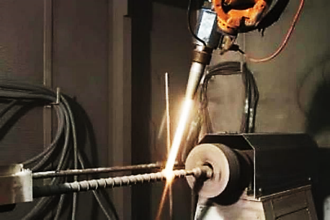
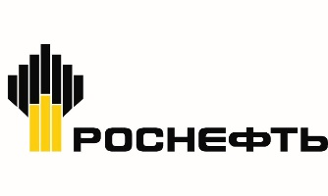


Замена твердосплавных защитных втулок насосного вала
на металлические с упрочняющим покрытием
Цельноспеченные втулки из твердосплавных материалов при высокой твердости обладают высокой хрупкостью и низкой пластичностью, что приводит к их разрушению во время их установки и демонтажа при сборке/разборке насосов УЭЦН.
Виды разрушений твердосплавных втулок:
частичное (сколы, растрескивание)
полное
К основным причинам разрушения относят:
неправильная установка;
нарушение технологии демонтажа;
усталостное охрупчивание;
подверженность интенсивной вибрации
Специалистами АО «Плакарт» на текущий момент освоена технология нанесения покрытия на основе высоколегированных нержавеющих сталей и карбида вольфрама методом высокоскоростного газопламенного напыления на внешнюю поверхность металлической втулки, что позволяет решить проблему ее разрушения во время сборк/разборки насосов.
Эффективность данного решения подтверждена лабораторными испытаниями в МОНиГП РГУ нефти и газа (НИУ) имени И.М. Губкина.
Втулки с покрытием уже были поставлены компаниям, входящих в группы ПАО «НК «Роснефть» и ПАО «Лукойл».
7

Slide 8
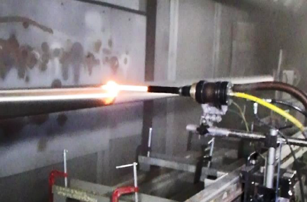
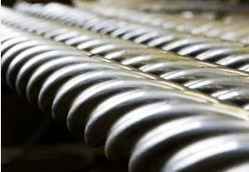


Защита от износа рабочей поверхности роторов винтовых забойных двигателей
Технология* восстановления роторов состоит из следующих этапов:
Снятие хромового или твердосплавного покрытия
Дефектоскопия и восстановление геометрии основы
Нанесение покрытия
Механическая обработка, при необходимости – дополнительные пропитка и термообработка
*Технология соответствует рекомендованной Halliburton
Решение: нанесение износостойкого покрытия на основе карбида вольфрама методом высокоскоростного напыления позволяет значительно (до 10 раз, со 100 до 1000 часов ) увеличить срок службы по сравнению с гальваническим хромированием (по опыту российских и зарубежных производителей, пользователей буровой техники).
Преимущества:
Стойкость к сероводороду и хлоридам
Нет наводораживания при нанесении
Ремонтопригодность
Технология: высокоскоростное напыление
Материал: твердый сплав WC/Co/Cr
Прочность сцепления: более 80 МПа
Твердость: 68 - 72 HRC
8
8
Notes:
8
8

Slide 9
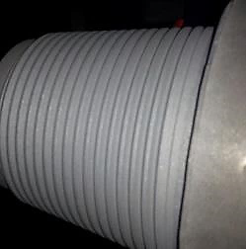
Антифрикционные покрытия резьбы бурильных труб
С целью обеспечения работоспособности отремонтированной замковой резьбы нанесено газотермическое покрытие толщиной 20-30 мкм
Оборудование: бурильная труба
Условия работы детали: Гидроабразивная среда
Проблема Заказчика: Упрочнение резьбы бурильных труб после ремонта (ниппель и муфта) без изменения геометрии профиля зуба с целью увеличения срока эксплуатации труб.
Ценность для Заказчика:
Получен акт от 28.06.2017г.:
1. Проведенные испытания с увеличением рекомендуемого момента свинчивания в 2 раза (70 кН м) показали эффективность газотермического покрытия.
2. Технология напыления газотермического покрытия на резьбу бурильных труб (основной материал покрытия – молибден), осуществляемая на производственной площадке ЗАО «Плакарт», исключает образование задиров и показала достаточную эффективность для применения при ремонте бурильных труб в качестве финишной обработки после нарезки резьб».
9
Notes:
9
9
9
9

Slide 10
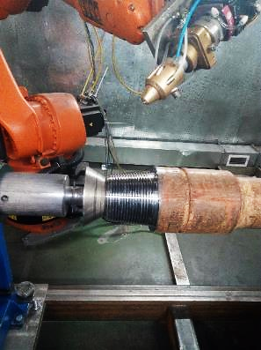
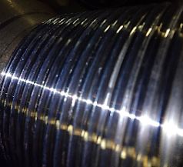
Лазерное упрочнение резьбы ниппеля бурильных труб
С целью обеспечения работоспособности отремонтированной замковой резьбы проведена лазерная закалка с толщиной упрочненного слоя 300-450 мкм; твердость упрочняющего слоя 45-55 HRC.
Оборудование: бурильная труба
Условия работы детали: гидроабразивная среда
Проблема Заказчика: упрочнение боковых поверхностей профиля резьбы без захвата зоны впадины.
Ценность для Заказчика:
Упрочненние всего профиля резьбы методом лазерной закалки.
Проведенные испытания с увеличением рекомендуемого момента свинчивания в 2 раза показали отсутствие разрушений резьбовой поверхности, неразрушающий контроль (МПД) резьбовой поверхности показал отсутствие трещин.
Проводятся испытания у других компаний-производителей и эксплуатантов данного оборудования
10
10
Notes:
10
10
10
10

Slide 11
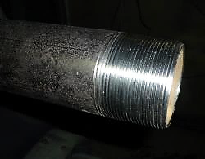
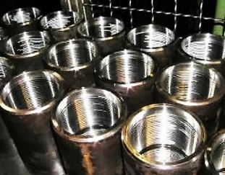
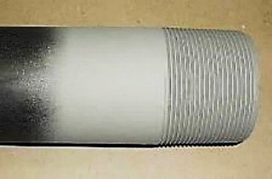
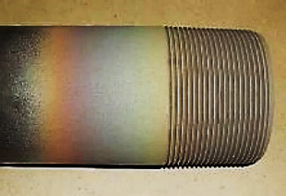

Увеличение рабочего ресурса резьбовых соединений НКТ
Разработка технологии повышения работоспособности резьбовых соединений за счет упрочняющих антикоррозионных покрытий, нанесенных на резьбовую поверхность насосно-компрессорных труб (НКТ)
Объекты: резьбовые поверхности насосно-компрессорных труб. Рассмотрены Ø 60, 73 и 89.
Задача проекта: обеспечение износостойкости, антифрикционости резьбовых соединений в паре "труба-муфта" и увеличение количества свинчивания-развинчивания (С-Р) при спуско-подъемных операциях (СПО) до 50
Материал основы: сталь марок группы прочности Д (32Г2, 32ХГ, 38Г2СФ, 30ХМА, 26ХМФА)
2018 г. - завершающий этап промысловых испытаний в ОАО «Юганскнефтегаз»
с покрытием NiCrBSi
с покрытием WC/Co/Cr + бронза
11
11
Notes:
11
11

Slide 12
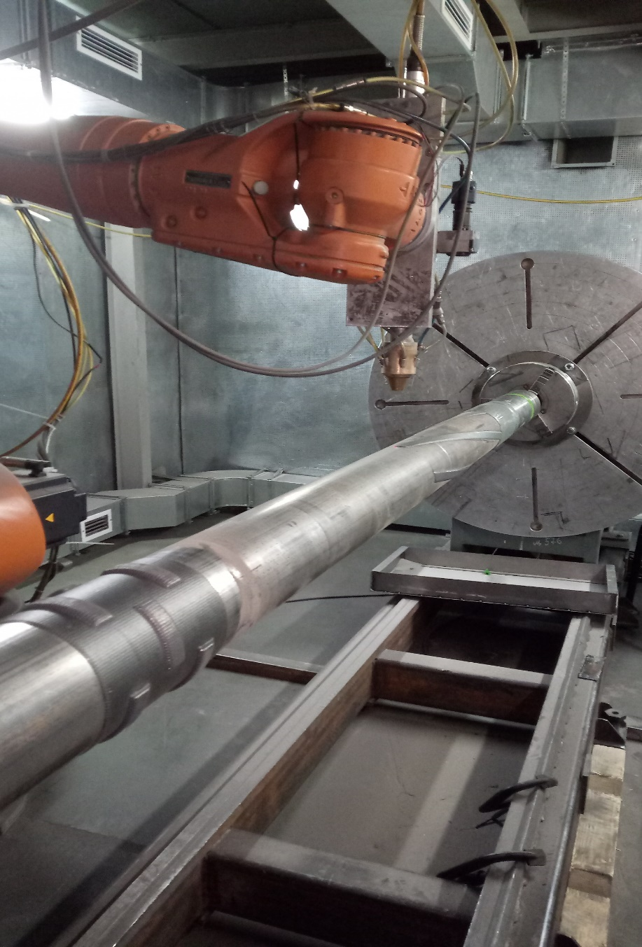
Лазерная наплавка износостойких площадок и поясков на корпуса резистивиметров
(без демонтажа электроники)
Корпус резистивиметра - прибора регистрации резистивности породы - выполнен из немагнитной нержавеющей стали типа Magnadur в виде трубы с внутренними скрытыми каналами с электрооборудованием, на корпусе имеются закрытые компаундом и защитными решетками антенны, различные чувствительные электронные компоненты. В связи с этими факторами и общими мировыми экономическими условиями продление срока эксплуатации оборудования имеет высокое значение на фоне практически полного отсутствия возможности получения новых изделий.
АО «Плакарт» предлагает выполнение комбинированного упрочнения внешней поверхности резистивиметров, которое включает в себя:
лазерную наплавку износостойких участков, подверженных наиболее интенсивному износу, в том числе ударным нагрузкам
высокоскоростное газопламенное напыление остальных поверхностей износостойким материалом на основе карбида вольфрама для защиты от истирания
Преимущества лазерной наплавки резистивиметров:
возможность выполнения ремонта оборудования в сборе, без демонтажа электронных компонентов и другой «начинки»;
минимальная зона термического влияния;
малые остаточные деформации наплавленных деталей;
локальность процесса обработки;
повышенные свойства модифицированной поверхности;
ремонтопригодность

Slide 13
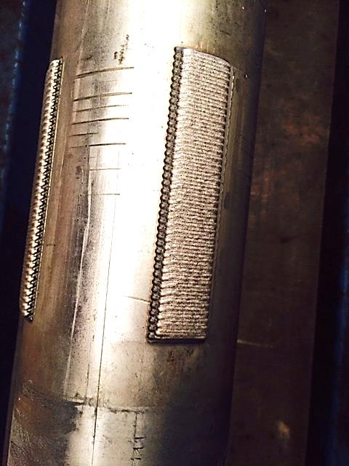
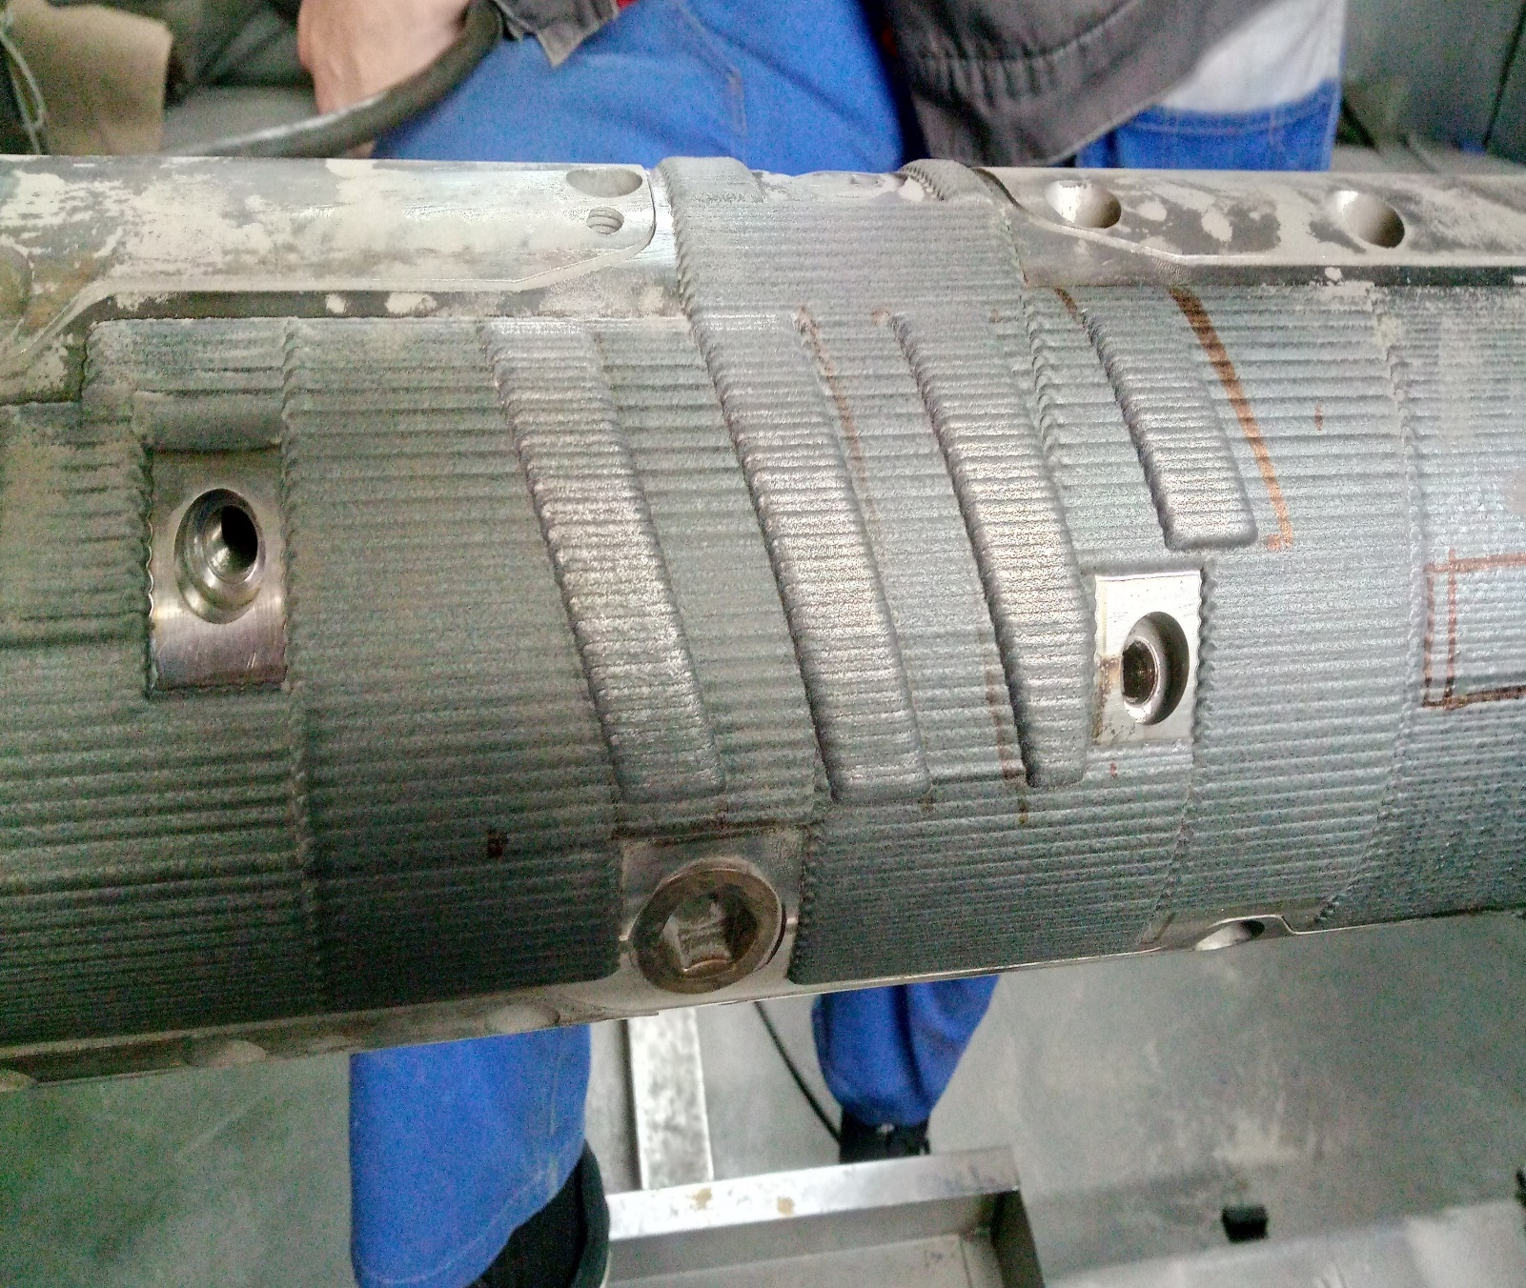
Лазерная наплавка износостойких площадок и поясков на корпуса резистивиметров
(без демонтажа электроники)

Slide 14
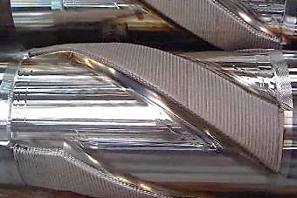
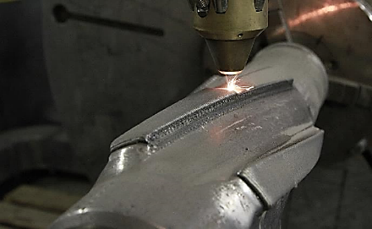



Ремонт и защита рабочей поверхности лопастей цельнофрезерованных
калибраторов/стабилизаторов методом лазерной наплавки
Калибраторы/стабилизаторы используются в качестве элемента нижней части бурильной колонны при бурении и традиционно упрочняются твердосплавными вставками. АО «Плакарт» предлагает замену этого решения на более высокое по потребительским свойствам износостойкое покрытие, используемое ведущими мировыми компаниями-производителями данного оборудования.
Наше решение позволяет выполнять многократный ремонт деталей и продлевать ресурс их эксплуатации, что является исключительно важной задачей, в связи с отсутствием возможности закупки или производства новых деталей (нет отечественных аналогов импортных материалов и необходимого станочного парка).
Преимущества решения АО «Плакарт»:
равномерное упрочнение всей рабочей поверхности снижает износ, делает его более равномерным, продлевает срок эксплуатации;
импортозамещение;
ремонтопригодность;
сокращение сроков доставки деталей от изготовителя до эксплуатанта;
снижение затрат на покупку нового дорогостоящего оборудования;
оснащение буровых бригад стабилизаторами нужного диаметра в короткие сроки.
14
14
Notes:
14
14
14

Slide 15
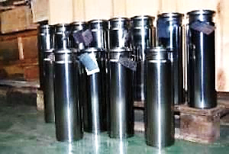

Производство и ремонт плунжеров высокого давления, в том числе для ГРП, с упрочняющим покрытием
Применение высокоскоростного напыления твердых металлокерамических сплавов позволяет отказаться от традиционных способов упрочнения деталей и повысить срок их службы (до 3-х раз по сравнению с оригинальными, по опыту ОАО «Сургутнефтегаз»).
Производство плунжеров с покрытиями для насосов гидроразрыва пласта, струйной добычи нефти, буровых насосов и других насосов высокого давления. Плунжеры с поверхностью, упрочненной твердыми сплавами либо материалами с высокой твердостью на никелевой базе, обладают всеми рабочими характеристиками оригинальных плунжеров, при более низкой цене.
Покрытие, нанесенное АО «Плакарт», ремонтопригодно, что позволяет снизить затраты на изготовлении новых деталей, в том числе при импортозамещении.
15
Notes:
15

Slide 16
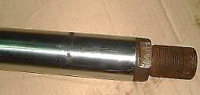

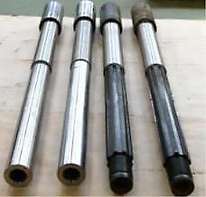

Защита от износа и восстановление рабочей поверхности штоков гидроударных механизмов упрочняющим износостойким покрытием
ВНИИБТ дает 300 часов (ударов) гарантии на шток с хромом, 1000 часов (ударов) – на шток с карбидным покрытием
Замена гальванического хрома на износостойкое покрытие Плакарт-0.08, Плакарт-01.6, наносимое методом HVOF
Проблема: Первоначальное покрытие – гальванический хром. В результате воздействия жидкой абразивной среды, бурового раствора различной агрессивности, появилась подплёночная коррозия, отслоение, износ в результате воздействия знакопеременных нагрузок.
Оборудование: Шток, применяется в составе гидравлического ударного механизма.
Условия работы детали: Гидроабразивная среда, буровой раствор.
Ценность для Заказчиков:
Замена гальванического хрома на более экологичные материалы, более стойкие к агрессивным средам,
увеличение ресурса работы,
ремонтопригодность,
снижение на треть затрат на закупку новой детали.
ООО «Таргет»
ООО «Фарн»
16
16
Notes:
16
16
16
16

Slide 17
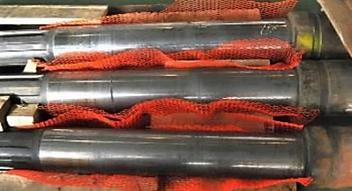
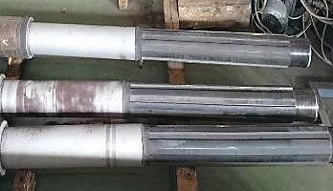

Восстановление и защита от износа рабочих поверхностей скольжения мандрелей гидроударных механизмов, гидравлических и гидромеханических ясов
Условия эксплуатации: Буровой раствор, с высоким содержанием абразивных частиц, pH среды 3...7. Рабочая поверхность скольжения находится в контакте с резиновым уплотнением. Рабочая температура 40-80 ºС, давление 100-250 атм
Возникающие проблемы: Износ рабочей поверхности, задиры, царапины вследствие контакта с абразивными частицами, коррозионное повреждение
Решение: Износостойкое, антикоррозионное покрытие WC/Co/Cr методом высокоскоростного напыления стандартной толщиной 0,25 +0,05 мм, с последующей шлифовкой и полировкой до Ra 0,05 мкм. Твердость до 72 HRC и пористость менее 1%. При износе рабочей поверхности более 0,5 мм отработана технология восстановления размера детали с последующим нанесением износостойкого карбидного покрытия стандартной толщины.
Результат: Увеличение наработки детали в условиях циркуляции солесодержащей и кислотной промывочной жидкости до 1500-2000
часов. Многократная ремонтопригодность нанесенного покрытия с максимальным занижением рабочего диаметра до 2,0 мм.
17
Notes:
17

Slide 18
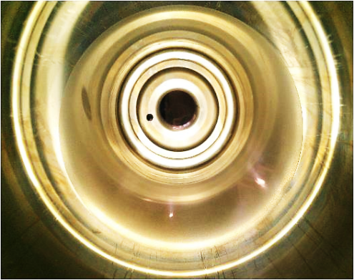
Восстановление внутренней поверхности цилиндра методом плазменного напыления APS.
В процессе эксплуатации гидроударных механизмов происходит активное разрушение типового гальванического покрытия «твердый хром» в результате воздействия гидроабразивной коррозионноактивной среды. Восстановление деталей после эксплуатации методом гальванического хромирования невозможно. АО «Плакарт» предлагает упрочнение внутренней поверхности или восстановление поверхности детали до номинальных размеров с последующим упрочнением материалом на основе карбида хрома.
Проведенные промысловые испытания в ООО «ВНИИБТ-БИ» и ООО «Гидробурсервис», по результатам которых: наработка гидроударного механизма составила более 1 200 часов без разрушения защитного покрытия, подтверждают высокую эффективность данного решения.
Преимущества решения АО «Плакарт»:
ремонтопригодность;
замена гальванического хрома на более стойкие к агрессивным средам и абразивному износу материалы;
значительное снижение нагрузки на экологию;
импортозамещение, сокращение сроков доставки деталей от изготовителя до эксплуатанта.
.
18
Notes:
18
18
18
18

Slide 19
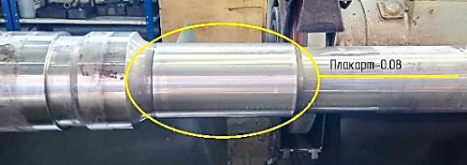
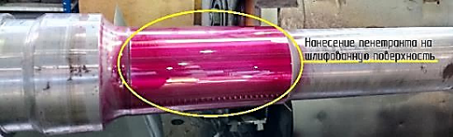
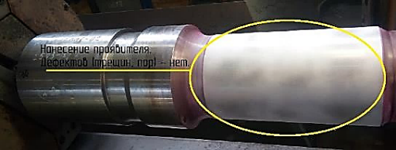
Восстановление рабочей части сердечника амортизатора методом высокоскоростного напыления HVOF
Решение: Замена гальванического хрома на покрытие Плакарт-0.08 .
Оборудование: Сердечник шлицевой, применяется в составе амортизатора наддолотного
Условия работы детали: Гидроабразивная среда
Проблема Заказчика: Первоначальное покрытие – гальванический хром. В результате воздействия жидкой абразивной среды, бурового раствора различной агрессивности, появилась подплёночная коррозия, отслоение.
Ценность для Заказчика:
Замена гальванического хрома на более экологичные материалы, более стойких к агрессивным средам.
Увеличение ресурса работы с 300 часов до 1000 часов.
19
19
Notes:
19
19
19
19

Slide 20
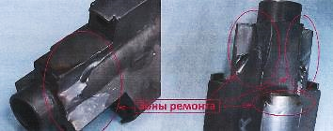
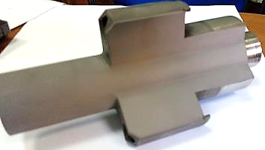

Восстановление геометрии детали и упрочнение поверхности карбидом вольфрама методом высокоскоростного газопламенного напыления HVOF
Решение: Восстановление поверхности детали до номинальных размеров с последующим упрочнением
Оборудование: REDUCER, применяется в составе телеметрических систем.
Условия работы детали: Гидроабразивная среда
Проблема Заказчика: Износ детали в следствие воздействия жидкой абразивной среды.
Ценность для Заказчика:
Увеличенный ресурс службы детали и как следствие - снижение интервалов замены детали в составе телеметрического оборудования. Ремонтопригодность.
20
20
Notes:
20
20
20
20

Slide 21
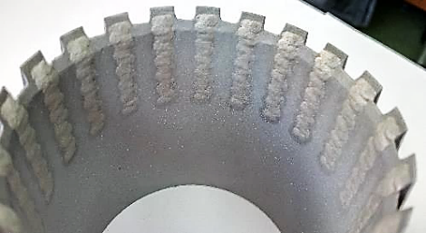
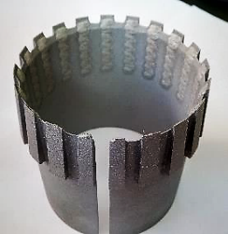
Упрочнение методом лазерной наплавки цанг керноприемных устройств
Решение: Замена упрочнения атомно-водородной наплавки на лазерную.;
Оборудование: Керноприемные устройства, предназначенные для бурения нефтяных и газовых скважин.
Условия работы детали: Трение.
Проблема Заказчика: Выкрашивание, быстрый износ релитовых наплавок ЛКВ.
Ценность для Заказчика:
Данный метод упрочнения обеспечивает металлургическую связь наплавленного износостойкого материала с материалом основы и гарантирует отсутствие выкрашивания по сравнению с традиционными методами упрочнения. Это значительно увеличивает срок службы деталей.
21
21
Notes:
21
21
21
21

Slide 22
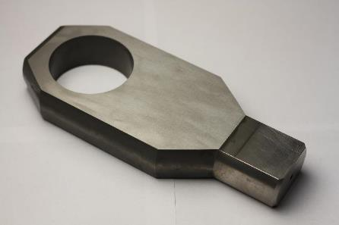
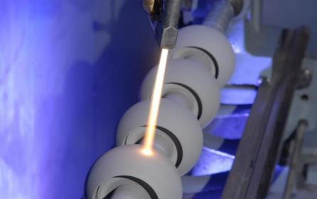


Упрочнение и ремонт рабочих деталей запорной арматуры
Проблема: высокий абразивный и коррозионный износ шиберов и седел задвижек
Метод нанесения покрытия: HVOF
Решение: Нанесение WC/Co/Cr
Адгезия покрытия: более 70 МПа
Твердость: 68-72 HRC
Пористость: менее 1%
Решение позволяет производить ремонт рабочей поверхности и упрочнение импортных шиберных и шаровых задвижек. На Астраханский ГКМ за последние 5 лет поставлено порядка 200 шиберов, 400 седел задвижки, 300 колец седла с применением указанного покрытия. Случаев выхода из строя не зафиксировано.
Условия эксплуатации: трение скольжения по закаленной стали, давление до 100 Мпа
Среда: нефть, газ, буровой раствор в присутствии абразива
Температура: -40....+100C
Проблема: износ и коррозия рабочей поверхности
Метод нанесения покрытия: HVOF
Решение: Нанесение износостойкого и коррозионностойкого металлокерамического покрытия на основе карбида вольфрама
Адгезия покрытия: более 100 МПа
22
22
Notes:
22
22
22
22
22

Slide 23
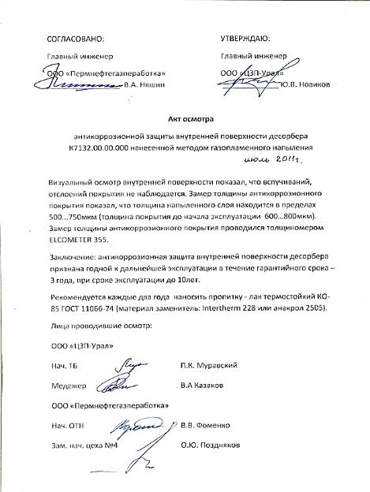


Антикоррозионная защита внутренней поверхности десорбера для
ООО «ЛУКОЙЛ-Пермнефтегазпереработка» г. Пермь
Среда: раствор с содержанием: вода – 84%, сероводород – 3%, моноэтаноламин – 10%, углекислый газ – 3%.
Рабочее давление: 3 атм.
Температура: ~ 125oС.
Проблема:
Коррозионный износ металла десорбера.
Решение:
Нанесено антикоррозионное покрытие методом газопламенного напыления.
23
23
Notes:
23
23
23
23
23
23
23

Slide 24



Антикоррозионная защита металлоконструкций сернокислотного участка
ООО «ЛУКОЙЛ-Нижегороднефтеоргсинтез» г.Кстово
Среда: агрессивная производственная атмосфера участка сернокислотного производства.
Проблема:
Коррозионный износ металла.
Решение:
Нанесено антикоррозионное покрытие «СПРАМЕТ-100» методом газопламенного напыления с последующей обработкой пропитывающим материалом.
24
Notes:
24
24

Slide 25



Ремонт и восстановление внутренней поверхности колонны регенератора
Проблема: Коррозия внутренней поверхности колонны регенератора раствора МДЭА D-1600Х16.
Среда: кислый газ: H2S-52,26; H2O-40,95; CO2-6,43; водный раствор МДЭА. Температура 140 °С
Метод нанесения покрытий: газопламенное напыление.
Решение:
- Материал покрытия — Алюник (арт 02.11.317), Монель(арт. 02.61250), фторэпоксидное покрытие ФЛК-2;
Дата выполнения: сентябрь 2013 года.
Практически полная остановка процесса коррозии;
25
Notes:
25
25
25

Slide 26



Восстановление и антикоррозионная защита швов внутренней поверхности алкилатора. ОАО «НКНХ». Завод СПС, цех 2504.
Проблема: Коррозия сварных швов и околошовной зоны на внутренней поверхности алкилатора поз.К-3.
Среда: Жидкая фаза - Бензол 39,4% полиалкилбензолы 16,9%, хлористый алюминий 14,1%, этилбензол 24,8%, бутилбензол 1,0%, хлористый водород 1,5%, смола 1,2%. Газовая фаза - Бензол 89,8%, этилбензол 9,98%, этилен 0,16%, Этан 0,04% Температура 135 °С
Метод нанесения покрытий: газопламенное напыление.
Решение: - Материал покрытия: проволока Hastelloy, фторэпоксидное покрытие ФЛК-2;
Практически полная остановка процесса коррозии
Схема сварных швов
26
26
Notes:
26
26
26
26
26
26
26
26

Slide 27




Шахты и трубы ГПА. Электродегидратор. ОАО «ТАИФ-НК». Завод Бензинов
Проблема: Внешняя коррозия шахты выхлопа цеха 01.
Среда: пар, дымовой газ. Температура 120-200 °С.
Метод нанесения покрытий: газопламенное напыление.
Решение: - Материал покрытия - Алюминий(Al), Кремнийорганический лак КО-815;
Практически полная остановка процесса коррозии;
Проблема: Коррозия внутренней поверхности электродегидратора поз.Э-2 цеха 04. Скорость равномерной коррозии резервуаров достигает 1-5 мм/год, а скорость язвенной коррозии при этом превышает равномерную в несколько раз и может достигать 8 мм/год.
Среда: Газовый конденсат, вода. Температура 120 °С
Метод нанесения покрытий: газопламенное напыление.
Решение: - Материал покрытия - Алюминий(Al), фторэпоксидный лак ФЛК-ПА;
Дата выполнения: октябрь 2014 года.
Практически полная остановка процесса коррозии
27
Notes:
27
27
27

Slide 28



Защита от коррозии наружной поверхности теплообменников
В 2012 году на ООО «ГАЗПРОМ ДОБЫЧА АСТРАХАНЬ» впервые применена технология холодного газодинамического напыления на наружные поверхности без вывода оборудования в ремонт.
Теплообменники работают при температуре до + 150 °С.
Напыляемый защитный материал - порошок AlMg.
Защита от коррозии трубных решеток теплообменников
Среда: газообразная сера, H2S, SO2 Температура: ~ 300oС
Проблема: Коррозионный и эрозионный износ трубных досок теплообменников
Решение: Подслой, гальванически близкий к основному металлу и предотвращающий подпленочную коррозию - FeCrNiBSi; Основной слой, защищающий от износа и коррозии - Cr2C3/NiCr;
Адгезия покрытия: более 60 МПа; Твердость: 64-68 HRC;
Пористость: менее 1 %.
28
28
Notes:
28
28
28
28

Slide 29




Защита от коррозии резервуаров и металлоконструкций
Проблема: Традиционные методы защиты с помощью ЛКП, эпоксидных композиций подвержены подпленочной коррозии.
Риски: Утечки, загрязнение продукции, малый срок службы покрытия.
Метод нанесения покрытий: Газопламенное напыление.
Основа покрытия: Al, ZnAl
Применение протекторных металлических покрытий позволяет:
Избежать подпленочной коррозии;
Обеспечить реальную эксплуатацию 10-25 лет без ремонта.
Регламентирующие документы:
СНиП 2.03.11-85 Защита строительных конструкций от коррозии.
ГОСТ 28302-89 Покрытия газотермические защитные из цинка и алюминия металлических конструкций.
ГОСТ Р 52910-2008 и ГОСТ 31385-2008 Резервуары вертикальные цилиндрические стальные для нефти и нефтепродуктов.
РДИ 38 5-6-001-91 Единая система защита от коррозии и старения. Защита внутренней поверхности резервуаров для хранения нефти и нефтепродуктов.
29
29
Notes:
29
29
29
29
29
29
29

Slide 30





Восстановление поверхности лопаток колес компрессора упрочняющим покрытием
Деталь: рабочее колесо первой ступени компрессора К-1501 «Башнефть-УНПЗ».
Среда: жидкость с абразивными частицами.
Проблема: коррозионно-абразивный износ.
Решение: частичная замена сегментов лопаток с последующим упрочнением слоем карбида вольфрама методом HVOF позволило полностью восстановить деталь.
Восстановление шеек валов
Деталь: Вал дымососа АО «Газпромнефть-МНПЗ»
Проблема: износ шейки вала дымососа
Решение: нанесение покрытия на основе стали методом газопламенного напыления.
По состоянию на середину 2015 года, данный вал безотказно отработал на Московском НПЗ 2,5 года.
30
Notes:
30

Slide 31


Ремонт баббитового слоя вкладышей скольжения (баббитовые подшипники)
Проблема: после износа 0,1..0,3 мм необходимо повторно заливать изношенный баббитовый слой. Излишки после заливки удаляются механической обработкой и могут быть использованы при заливке не более, чем на 25%.
Условия эксплуатации: масло, возможны вибрации. В режиме страгивания с места – обедненная смазка.
Решение: Нанесение на предварительно подготовленную поверхность газопламенным методом слоя баббита, что существенно повышает качество поверхности за счёт отсутствия пор, раковин, каверн, получается покрытие с заданной пористостью – 8%.
Технико-экономический эффект:
Коэффициент трения в момент страгивания с места в режиме граничной смазки в 1,7 раз ниже, чем у баббита, нанесенного способом заливки.
Время работы в режиме валоповорота до появления. прерывистого вращения увеличивается в 8 раз. Значительно сокращается расход антифрикционного материала.
Сокращение срока ремонта.
31
31
Notes:
31
31
31
31
31
31
31

